Slide 1


Благотворительный фонд ДНР
«Быть добру»
Вместе мы сможем сделать больше!
ДНР, г.Донецк пр.Ильича 103 «а» +79493524825

Slide 2
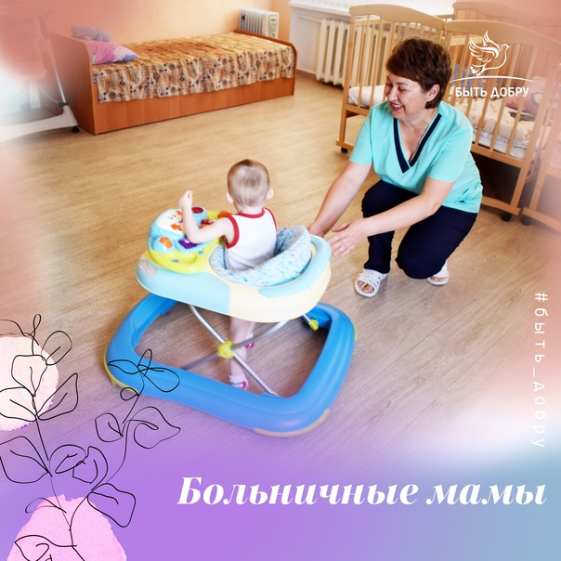
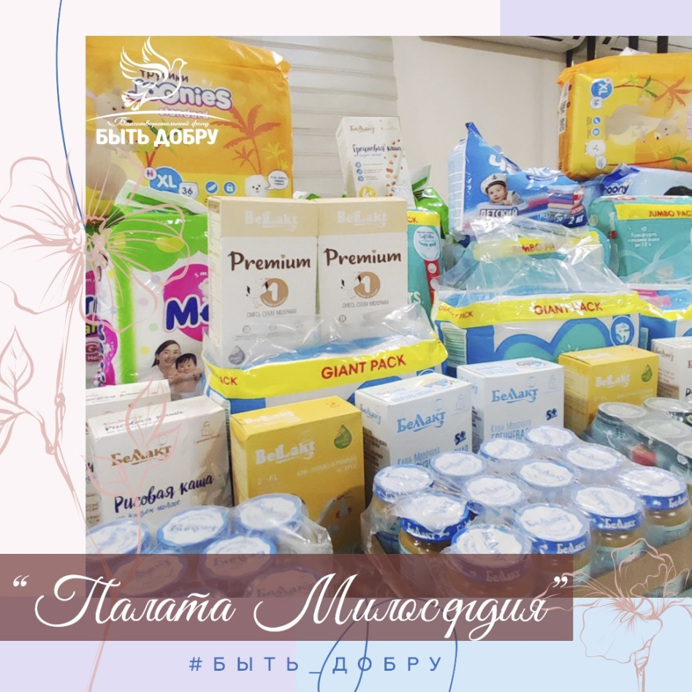
Проект «Больничные мамы» направлен на всестороннюю помощь детям, лишённые родительского попечения, которые оказались в сложных жизненных ситуациях, во время нахождения в медицинских учреждениях.
За время существования проекта, было реализовано две «Палаты Милосердия» - в городе Донецк и Макеевка, оказана помощь более полусотни детей.

Slide 3
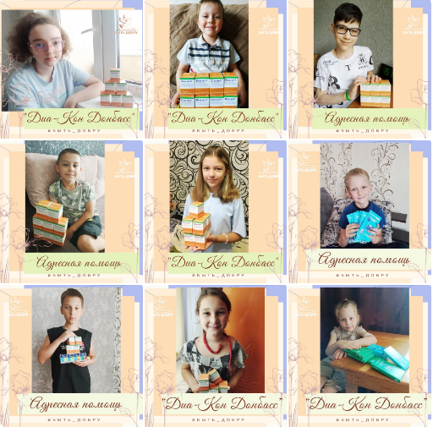
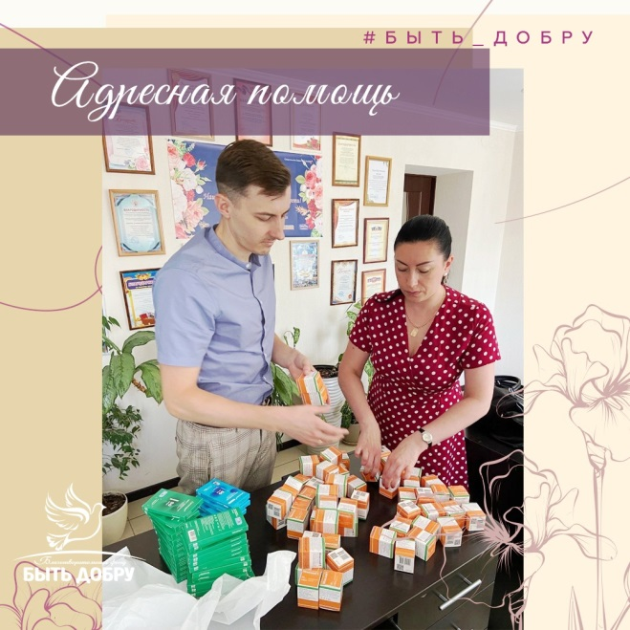
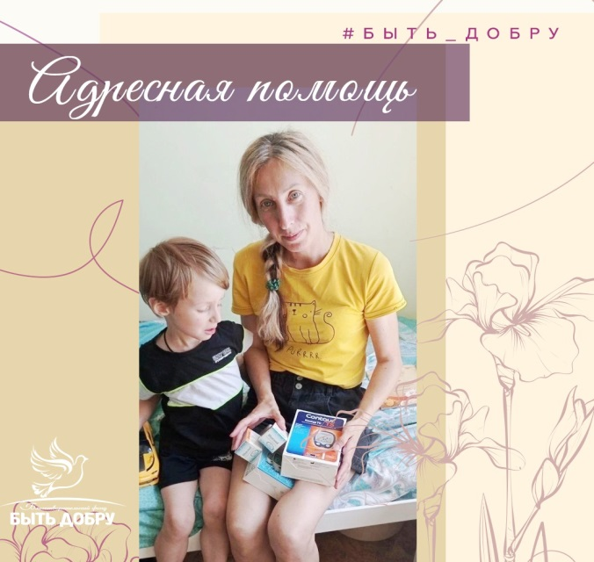
Адресная благотворительная помощь - проект направлен на регулярное оказание содействия всем подопечным благотворительного фонда, нуждающимся в медицинских препаратах, гигиенических средствах, специализированного питания

Slide 4

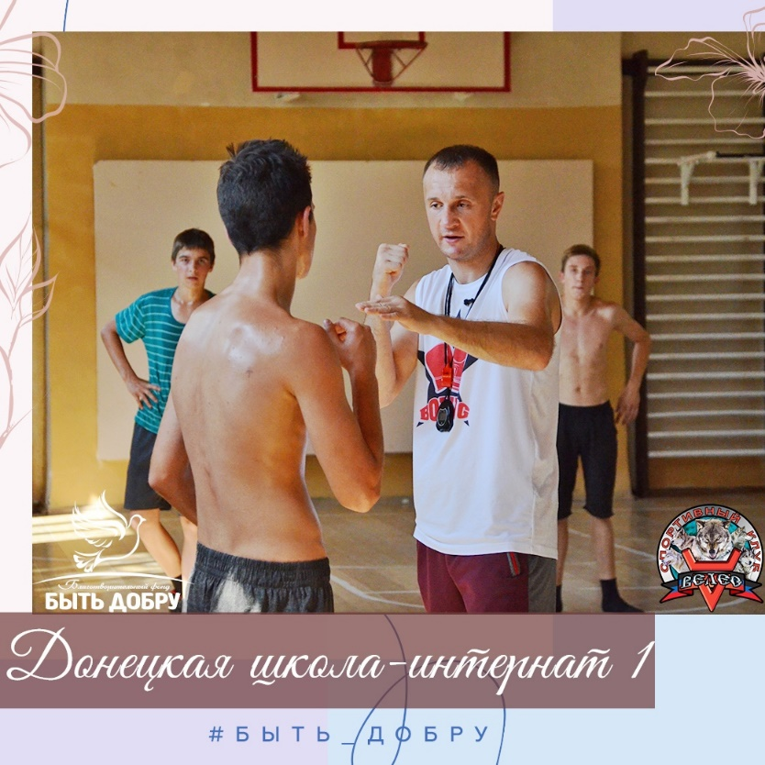
Помощь детским домам и интернатам - проект подразумевает оказание фактической помощи учреждениям, воспитанники которых - дети, лишенные родительской опеки. В поддержку подопечных, Фонд реализует помощь в качестве медицинского оборудования и препаратов, проведение строительно-монтажных работ, снабжение лекарственными и гигиеническими средствами, а также организация массовых обучающих мероприятий, предусматривающих полноценное развитие данных подопечных.

Slide 5
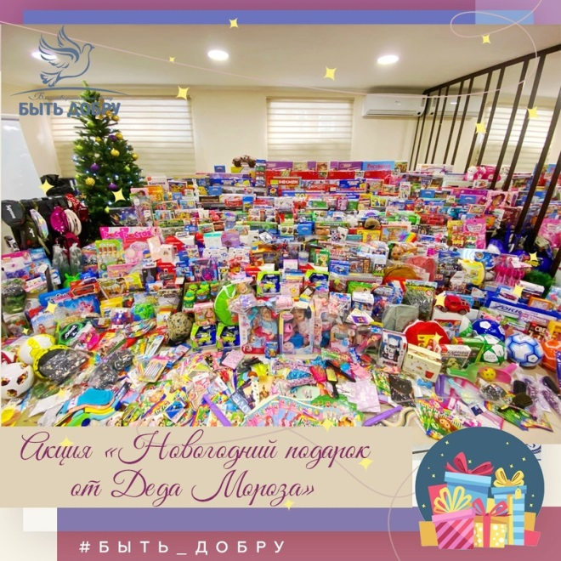

Ежегодная акция «Новогодний подарок от Деда Мороза» - целью которой является поддержать желание воспитанников Детских домов - верить в новогоднее чудо!

Slide 6
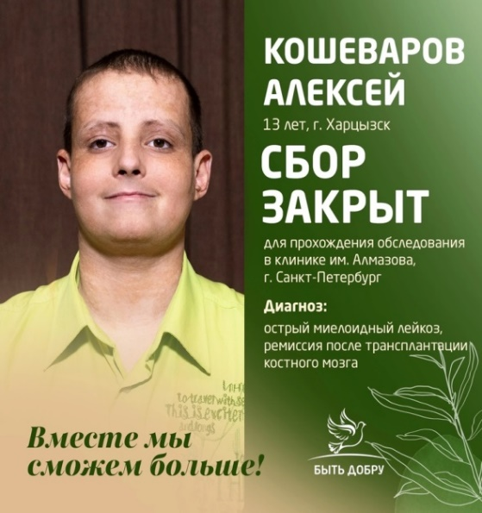
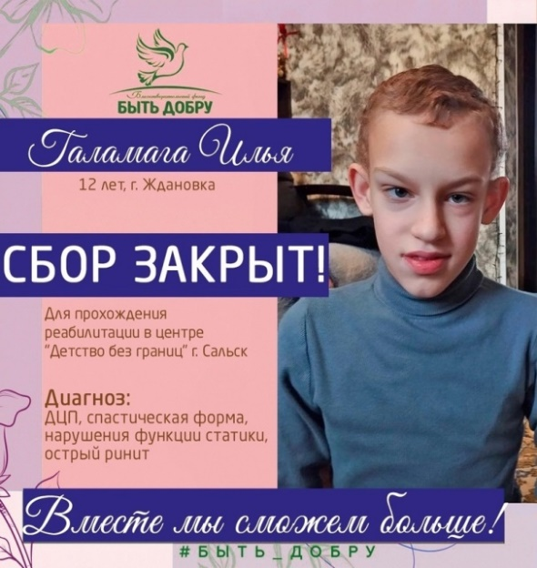




Адресная помощь детям с тяжелыми заболеваниями -проект направлен на поддержку тех, кто остался один на один со своими проблемами, фонд помогает в организации обследования, лечения детей с различными степенями и формами онкологии, сложными патологиями центральной нервной системы.

Slide 7
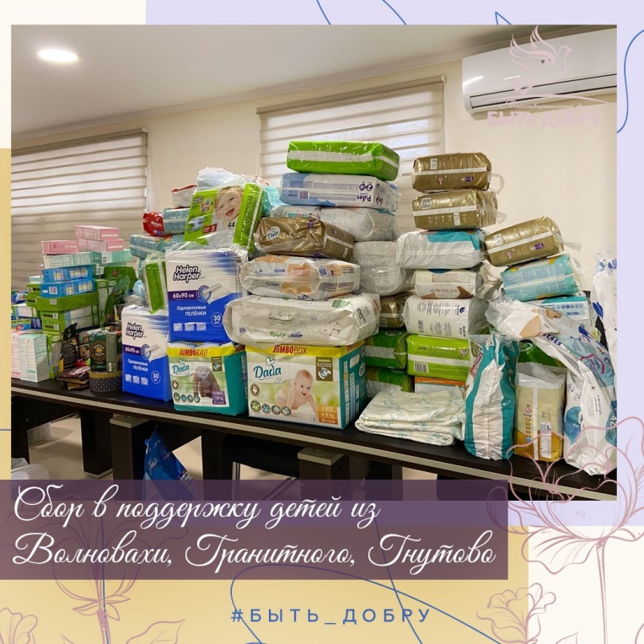



Помощь детям из прифронтовых районов и многодетных семей - проект направлен на поддержку детей г.Мариуполя, Волновахи, всем нуждающимся оказавшихся в сложных условиях в связи с непростой обстановкой на территории Донецкой Народной Республики, в виде медикаментов, вещей, товаров первой необходимости, что даёт подопечным возможность ощущать себя защищёнными и нужными среди окружающих их проблем. Нуждающимся передано более 2500 единиц хлеба, 3000 продуктовых наборов для семей с детьми, несколько тонн бутилированной воды, большое количество детского питания и средств гигиены для малышей.

Slide 8





Ежегодная благотворительная акция «Щедрый Вторник» - в поддержку медицинским учреждениям, детским домам и подопечным Благотворительного Фонда ДНР «Быть Добру»

